Slide 1


Slide 2


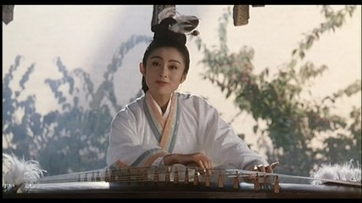
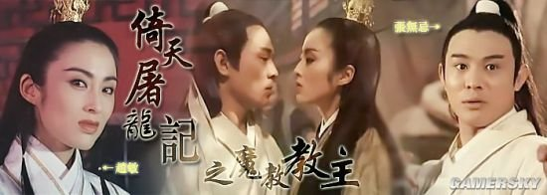



九阳神功
《倚天屠龙记》是现代小说家金庸1961年所著的长篇小说，"射雕三部曲"系列第三部。
《倚天屠龙记》以安徽农民朱元璋揭竿而起建立明朝天下为背景，以张无忌的成长为线索，叙写江湖上的各帮各派、各种人物的恩怨情仇，它把中国历史上元朝的兴衰和江湖道义、恩仇平行交叉起来。

Slide 3




Slide 4
九阳神功专题
项目&项目管理
授课：薛大龙
简介：中共党员、北京理工大学博士研究生、多所大学客座教授、北京市评标专家，多次参与软考的命题与阅卷，主编出版专著超过60部！

Slide 5
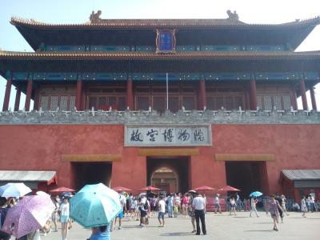
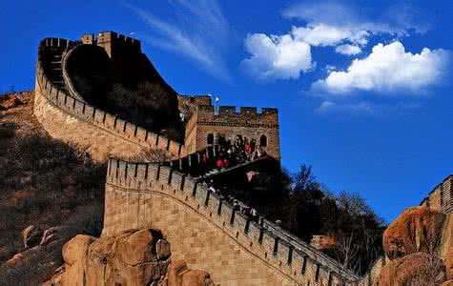
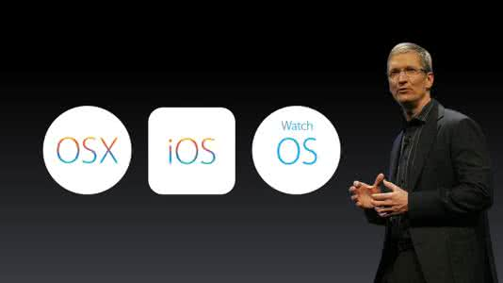
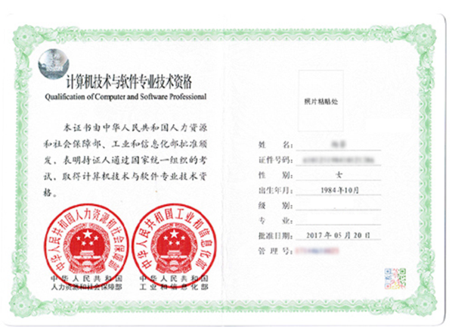
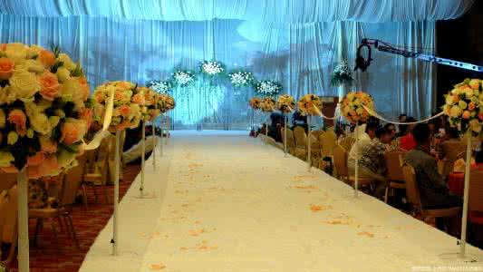

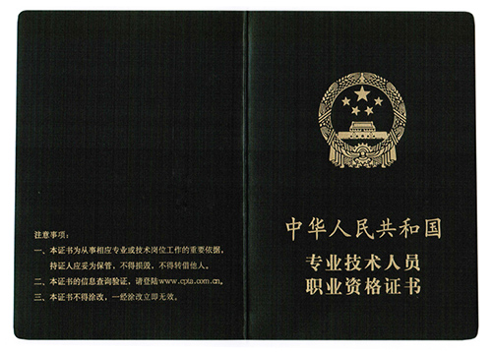
一切皆项目

Slide 6
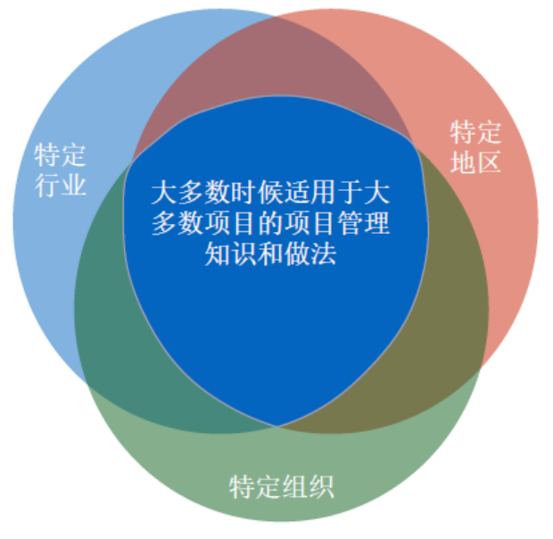
软考中的项目管理部分，是来自于PMBOK®
《PMBOK® 指南》收录项目管理知识体系中被普遍认可为“良好实践”的那一部分。
所谓“普遍认可”，是指这些知识和做法在大多数时候适用于大多数项目，并且其价值和有效性已获得一致认可。
所谓“良好实践”，则指人们普遍认为，在项目管理过程中使用这些知识、技能、工具和技术，能够达成预期的商业价值和成果，从而提高很多项目成功的可能性。
《PMBOK® 指南》是组织制定实践项目管理所需方法论、政策、程序、规则、工具、技术和生命周期阶段的基础。
项目管理是对工作的一种严谨的思维方式，适用于所有项目，不同行业，无论其内容、规模或复杂性如何。
薛大龙博士解读：《PMBOK® 指南》普遍认可、良好实践、适当裁剪、灵活运用。

Slide 7
软考的五大过程组、十大知识管理域
五大管理过程组
启动
计划(规划)
执行
监控
收尾
十大知识领域
项目监控
项目启动
项目执行
项目规划
项目收尾

Slide 8
五大过程组：
（1）启动过程组：作用是设定项目目标和授权，让项目团队有事可做。
（2）规划过程组：作用是制定工作路线，让项目团队“有法可依”。
（3）执行过程组：作用是“按图索骥”，让项目团队“有法必依”。
（4）监控过程组：作用是测量项目绩效，让项目团队“违法必究”，并且尽量做到“防患于未然”。
（5）收尾过程组：作用是了结项目（或阶段）“恩怨”，让一切圆满。
Notes:
• 启动过程组：定义一个新项目或现有项目的一个新阶段，授权开始该项目或阶段的一组过程——千里之行、始于足下（名正言顺、人鬼佛神）
• 规划过程组：明确项目范围，优化目标，为实现目标制定行动方案的一组过程——运筹帷幄、决胜千里（多算趋吉、少算得凶）
• 执行过程组：完成项目管理计划中确定的工作，以满足项目要求的一组过程。——言出必行、行必结果（依计而行、行必有果）
• 监控过程组：跟踪、审查和调整项目进展与绩效，识别必要的计划变更并启动相应变更的一组过程。——审时度势、沉着应变（审偏纠差、控制变化）
• 收尾过程组：正式完成或结束项目、阶段或合同所执行的过程。——有始有终、如履薄冰启（慎终如始、好戏杀青）
项目整合管理：一个字概括“搞”，搞人脉、搞关系、搞资源、搞工作。
项目范围管理：两个字概括“取舍”，哪些该做是取，哪些不该做是舍。
项目进度管理：两个字概括“快慢”，保持节奏是进度管理的关键。
项目成本管理：两个字概括“俭奢”，平衡成本和预算，不节约不浪费最好。
项目质量管理：两个字概括“好坏”，范围解决了有无，质量解决了有之后的好坏。
项目资源管理：两个字概括“仁责”，团队搞好关系和气氛是仁，强调角色、分工是责。
项目沟通管理：两个字概括“听说”，沟通的关键是倾听，然后才是说教。
项目风险管理：两个字概括“利弊”，整个项目过程要权衡利弊，管控风险。
项目采购管理：两个字概括“买卖”，PM要有生意头脑，做好采购这笔买卖
项目干系人（干系人）管理：两个字概括“神佛”，求神拜佛，不要脸的本事叫“软技能”。

Slide 9
十大知识领域：
（1）项目整合管理：其作用犹如项链中的那根线。
（2）项目范围管理：做且只做该做的事。
（3）项目进度管理：让一切按既定的进度进行，按部就班，稳步推进。
（4）项目成本管理：算准钱和花好钱，不超支。
（5）项目质量管理：目的就是满足要求。
（6）项目人力资源管理：IT行业人才最重要，尤其是有“软考证”的人才！
（7）项目沟通管理：在正确的时间、由正确的人、把正确的信息、通过正确的方式、传送给正确的人、达成正确的沟通效果。（有效率、有效果）
（8）项目风险管理：“无事找事”，从而让项目“无险事”，防患于未然。
（9）项目采购管理：多方协作，做好采购。
（10）项目干系人管理：和项目干系人搞好关系并令其满意，取得理解和支持。

Slide 10
项目管理的核心价值观与方法论
成果交付（目标）
过程控制（规章、制度、方法）
计划为纲（计划）
动态调整（监控、变更）
运筹帷幄（整合）
做且且做，恰到好处（范围、质量）
合作共赢（人力、干系人、采购）
互通有无（沟通）
未雨绸缪（风险）
资治通鉴（组织过程资产）
运用之妙、存乎一心（组织内外部环境）

Slide 11
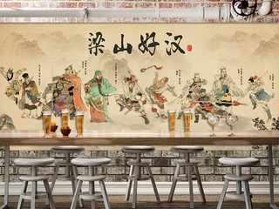
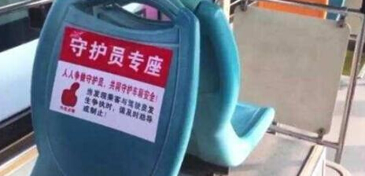
道德与专业行为规范
软考教材有一章为《道德与专业行为规范》，为项目管理专业人员增强了信心并帮助个人做出明智的决策，尤其是在面对被要求违背正直诚信或价值观的困境时。全球项目管理业界定义的最重要的价值观是责任、尊重、公正和诚实。《道德与专业行为规范》确立了这四个价值观的基础地位。
《道德与专业行为规范》包括：期望标准和强制标准。
1
责任：承担责任，尽职履责
遵守法律法规
2
尊重：尊重各方，理解各方
3
公正：摈弃偏见，客观决策
遵守组织规定和职业政策
4
诚实：实事求是，坚守诚信

Slide 12
道德与专业行为规范
价
值
观
责任
尊重
公正
诚实
对决定或不决定和
行为或不行为负责
重视自己、他人和所管辖的资源
做出不偏袒、客观的决定和行为
了解真相，基于真相沟通与行动
定
义
一系列期望性行为，如：做出有利于社会和环境的决定
一系列强制性行为，如：遵守法律和道德
一系列期望性行为，如：了解他人的风俗习惯
一系列强制性行为，如：不虐待他人、尊重知识产权
一系列期望性行为，如：决策过程透明
一系列强制性行为，如：正确处理利益冲突
一系列期望性行为，如：及时提供准确信息
一系列强制性行为，如：不欺骗
行
为
Notes:
第一个是责任——老师、律师、工程师、公务员都要克尽厥职！考题：PM自己首先自己积极想办法、解决问题。然后最好给上级做选择题，不能只给问答题。

Slide 13
什么是项目？项目的特点是什么？
项目的定义
目是为创建某一独特产品、服务或成果而临时进行的一次性努力或工作。
项目的特点
临时性、独特性、渐进明细
临时性 temporary
独特性 Uniqueness
渐进明细 Progressive Elaboration
Notes:
开展项目是为了通过可交付成果达成目标。
目标指的是工作所指向的结果，要达到的战略地位，要达到的目的，要取得的成果，要生产的产品，或者准备提供的服务。可交付成果指的是在某一过程、阶段或项目完成时，必须产出的任何独特并可核实的产品、成果或服务能力。可交付成果可能是有形的，也可能是无形的。

Slide 14
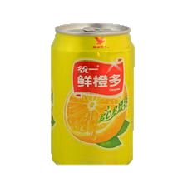
项目目标的特性
优先性
优先性 不同目标在项目的不同阶段，根据不同需要，其重要性也不一样。
层次性
层次性 项目目标的描述需要有一个从抽象到具体的层次结构。
多目标性
多目标性 通过一个项目的实施，实现一系列的目标，满足多方面的需求。项目目标基本表现为三方面，即时间、成本、技术性能（或质量标准），三个目标之间往往存在冲突。

Slide 15
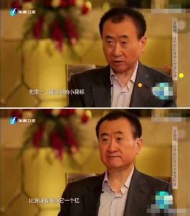

项目的目标，目标（结果）导向，过程控制
具体
时限
相关
量化
合理
Notes:
骏马脚下无沟壑，怂人面前全是坎
拥有伟大目标的癞蛤蟆
井底之蛙

Slide 16
项目管理的重要性
项目管理的定义
项目管理就是将知识、技能、工具与技术应用于项目活动，以满足项目的要求。项目管理通过合理运用与整合特定项目所需的项目管理过程得以实现。项目管理使组织能够有效且高效地开展项目。
制约项目成功的四个因素：
范围
进度
成本
质量
成本
范围
质量
进度
薛大龙博士观点：项目管理就是在复杂多变环境中如何做好一件事。

Slide 17
项目管理的本质内涵：认识本质、找出规律、有效管控
项目是人与人之间综合行为的处置过程
各专业、各阶段
项目活动
任务范围
工作边界
组织关系
经济利益
Notes:
当 聚焦到 人 这个核心问题上，很多问题都能迎刃而解！

Slide 18
项目管理的价值
学软考，解决不同阶段遇到的管理提升难题
理解项目管理框架，增强项目管理认识；
掌握项目管理方法，提高项目管控水平和管理能力；
熟悉项目管理流程，强化项目管理执行力和穿透力；
项目管理=科学+艺术；
认识自我，掌握相对全面的一套管控体系；
项目经理的成功起点！
过程与方法
技巧与技能
情感与价值观
连接你我，沟通未来！
Notes:
IT项目管理既是一门科学，又是一门艺术。
科学是对客观世界的本质与规律的反映。因为项目管理是一门科学，所以遵循和不遵循科学的管理规律会产生两种截然不同的结果；
艺术是对客观世界的形象性反映。因为项目管理是一门艺术，所以在管理过程中需要充分发挥项目管理者和执行者的创造性，在这一过程中项目团队的能力至关重要。
学思想、建框架、懂应用、拆围墙；教育培训重在思维逻辑、轻在技能方法、促在思想转变、用在生活日常、方的始终。

Slide 19
项目、项目组合、项目集之间的关系
 | 项目组合 | 项目集
内容 | 由项目、项目集或子项目组合构成， 且组成部分需定期调整 | 由项目或子项目集构成；其组成部分基 本稳定，可做必要调整
项目间的关系 | 项目间不一定有内在联系，只是都要使用组织有限的资源；各项目有优先级排序 | 项目间肯定有内在联系；各项目都完全 平等，无优先级排序
管理的目的 | 排列项目优先顺序，以便确定资源分配的优先顺序 | 抓住各项目间的内在联系，获得更大效益
与战略目标的关系 | 直接服务于组织的战略目标 | 通过项目组合，为组织的战略目标服务
结束时间 | 通常没有明确的结束时间（因为战略目标并非一成不变） | 可能有或没有明确的结束时间
Notes:
层次性
相关性
优先级，协同效应，整体最优

Slide 20
运营管理
运营管理是另外一个领域，超出了软考中所描述的规范的项目管理范围。
运营管理关注产品的持续生产和（或）服务的持续运作。它使用最优资源满足客户要求，来保证业务运作的持续高效。它重点管理那些把各种输入（如材料、零件、能源和劳力）转变为输出（如产品、商品和（或）服务）的过程。
战略管理
选择做哪些项目
支持战略目标的实现
运营管理
转移
项目管理
支持
Notes:
在每个交叉点，可交付成果及知识在项目与运营之间转移，以完成工作交接。在这一过程中，将转移项目资源或知识到运营中，或转移运营资源到项目中。

Slide 21
项目管理与运营管理之间的区别、联系
项目 Project
运营 Operational Work
工作性质：独特，创新
工作环境：开放，风险
管理组织：临时，变化
目 的：结束项目
工作性质：常规，重复
工作环境：封闭，确定
管理组织：稳定，持久
目 的： 维持经营
以实现目标为宗旨
以完成任务为宗旨
薛大龙博士观点：我们应该把参与每一个项目看成获得的一个机会，而不仅是一项工作！

Slide 22
战略、项目组合、项目集、项目和运营
 | 战略管理 | 项目组合管理 | 项目集管理 | 项目管理 | 运营管理
工作内容 | 明确组织的战略目标 | 选择最有利于 实现战略目标的一些项目 | 分析并利用各项目之间的有机联系 | 规范有序地开展单个项目 | 持续且有效地使 用项目或项目集所形成的生产或服务能力
目的 | 确保组织的方向正确 | 确保做一系列正确的项目 | 确保获得比单个项目效益之和更大的效益 | 确保做出符合范 围、进度、成本和质量要求的项目成果 | 确保实现商业价 值和战略目标
负责人 | 董事长 | 总经理 | 项目集经理 | 项目经理 | 职能经理
变更 | 主动追求变更，调整战略方向和目标 | 主动追求变更，调整项目组合的组成部分 | 必要时对项目集内容做变更，以扩大项目集效益 | 为配合项目集而变更，或为实现项目目标而变更 | 按标准化流程开 展生产或服务，无须变更
Notes:
领导者
管理者
执行者

Slide 23
项目和开发生命周期
项目生命周期指项目从启动到完成所经历的一系列阶段。它为项目管理提供了一个基本框架。不论项目涉及的具体工作是什么，这个基本框架都适用。这些阶段之间的关系可以顺序、迭代或交叠进行。
项目生命周期可以是预测型或适应型。项目生命周期内通常有一个或多个阶段与产品、服务或成果的开发相关，这些阶段称为开发生命周期。开发生命周期可以是预测型、迭代型、增量型、适应型或混合型的模式：
Notes:
项目生命周期：开始项目、组织与准备、执行项目工作、结束项目
由项目管理团队确定各个项目最适合的生命周期。项目生命周期需要足够灵活，能够应对项目包含的各种因素。可以通过以下方法实现生命周期的灵活性：
uu确定需要在各个阶段实施的一个或多个过程；
uu在合适的阶段实施确定的一个或多个过程；
uu调整阶段的各种属性（例如名称、持续时间、退出标准和准入标准）。

Slide 24
预测型生命周期 | 在生命周期的早期阶段确定项目范围、时间和成本。对任何范围的变更都要进行仔细管理。预测型生命周期也称为瀑布型生命周期。
迭代型生命周期 | 项目范围通常于项目生命周期的早期确定，但时间及成本估算将随着项目团队对产品理解的不断深入而定期修改。 迭代方法是通过一系列重复的循环活动来开发产品，而增量方法是渐进地增加产品的功能。
增量型生命周期 | 通过在预定的时间区间内渐进增加产品功能的一系列迭代来产出可交付成果。只有在最后一次迭代之后，可交付成果具有了必要和足够的能力，才能被视为完整的。
适应型生命周期 | 属于敏捷型、迭代型或增量型。详细范围在迭代开始之前就得到了定义和批准。适应型生命周期也称为敏捷或变更驱动型生命周期。
混合型生命周期 | 预测型生命周期和适应型生命周期的组合。充分了解或有确定需求的项目要素遵循预测型开发生命周期，而仍在发展中的要素遵循适应型开发生命周期。

Slide 25
预测型与适应型生命周期比较
项目特点 | 预测型（瀑布） | 适应型（敏捷方法）
适用条件 | 需求明确、产品清晰、无须变更、风险较低 | 需求不清、产品模糊、频繁变更、风险较高
开发流程 | 依次进行设计、建造和测试，一次交付完整产品 | 每个迭代期都需设计、建造和测试，并交付产品原型；经若干迭代期后，交付最终产品
需求 | 明确 | 不明确
范围 | 清晰，一开始就明确整个项目的范围，且通常不变 | 不清晰，依次明确各迭代期的项目范围；范围在一个迭代期内不变，在迭代期之间必变
变更 | 不频繁 | 频繁
产品 | 必须整体交付 | 部分交付有价值
干系人 | 只参与设计与验收 | 频繁参与原型设计与验收

Slide 26
项目阶段与项目生命周期的特征
大多数项目生命周期都具有如下特征:
在初始阶段，经费和人力开销较少；在中间阶段达到最高；当项目接近结束时则快速下降
执行工作
组织和准备
结束项目
成本与人力投入水平
启动项目
项目管理的输出
项目章程
项目管理计划
验收的可交付成果
存档的项目文件
时间
通用项目生命周期结构中典型的费用和人员投入水平

Slide 27
项目生命周期及主要特征
在项目的初始阶段，项目的不确定性最高
在项目的初始阶段，项目干系人影响项目的最终产品特性的能力最高，这是因为初始阶段的变更成本较小
在项目的后期阶段，变更一般会增加大量的成本，项目干系人影响项目的最终产品特征的能力逐渐变低
高
风险与不确定性
程度
低
变更的代价
项目时间
图：随项目时间而变化的变量影响

Slide 28
正文页
项目生命周期及主要特征 小结
项目管理要素 | 开始 | 执行阶段 | 结束
人力、成本 | 较低 | 逐渐升高 | 迅速下降
干系人的作用与影响 | 最高 | 逐渐降低 | 最低
风险、不确定性 | 最高 | 逐渐降低 | 最低
风险的影响 | 最低 | 逐渐升高 | 最高
薛大龙博士解读：越早地投入项目管理，获得成功的可能性越大，减少损失的可能性越大。

Slide 29
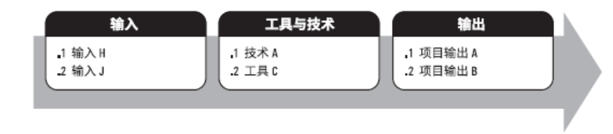

项目管理过程
一个团队的领导者对于这个团队来说到底意味着什么呢？
过程导向
从输出想输入
组织过程资产
项目文件和项目计划
从输入找工具
可交付成果和数据
事业环境因素
变更请求
从工具想实施
组织过程资产和事业环境因素更新
Notes:
三从四得

Slide 30
项目管理过程
过程迭代的次数和过程间的相互作用因具体项目的需求而不同。过程通常分为三类：
仅开展一次或仅在项目预定义点开展的过程。
例如制定项目章程以及结束项目或阶段。
根据需要定期开展的过程。
在需要资源时执行获取资源。在需要采购之前执行实施采购。
贯穿项目始终执行的过程。
在整个项目生命周期中可能执行的过程定义活动，特别是当项目使用滚动式规划或适应型开发方法时。从项目开始到项目结束需要持续开展许多监控过程。

Slide 31
项目管理过程组
项目管理过程组指对项目管理过程进行逻辑分组，以达成项目的特定目标。项目管理过程可分为以下五个项目管理过程组：
启动过程组 | 定义一个新项目或现有项目的一个新阶段，授权开始该项目或阶段的一组过程。
规划过程组 | 明确项目范围，优化目标，为实现目标制定行动方案的一组过程。
执行过程组 | 完成项目管理计划中确定的工作，以满足项目要求的一组过程。
监控过程组 | 跟踪、审查和调整项目进展与绩效，识别必要的计划变更并启动相应变更的一组过程。
收尾过程组 | 正式完成或结束项目、阶段或合同所执行的过程。
软考采用流程图。项目管理过程通过具体的输入和输出相互联系，即一个过程的成果或结果可能成为另一个过程（不一定在同一过程组）的输入。请注意，过程组与项目阶段不同。

Slide 32
项目管理知识领域
过程还可以按知识领域进行分类。知识领域指按所需知识内容来定义的项目管理领域，并用其所含过程、实践、输入、输出、工具和技术进行描述。知识领域相互联系，但从项目管理的角度来看，它们是分别定义的。

Slide 33
项目整合管理 | 包括为识别、定义、组合、统一和协调各项目管理过程组的各个过程和活动而开展的过程与活动。
项目范围管理 | 包括确保项目做且只做所需的全部工作以成功完成项目的各个过程。
项目进度管理 | 包括为管理项目按时完成所需的各个过程。
项目成本管理 | 包括为使项目在批准的预算内完成而对成本进行规划、估算、预算、融资、筹资、管理和控制的各个过程。
项目质量管理 | 包括把组织的质量政策应用于规划、管理、控制项目和产品质量要求，以满足干系人的期望的各个过程。
项目人力资源管理 | 包括人力资源规划、团队组建、团队建设、团队管理。
项目沟通管理 | 包括为确保项目信息及时且恰当地规划、收集、生成、发布、存储、检索、管理、控制、监督和最终处置所需的各个过程。
项目风险管理 | 包括规划风险管理、识别风险、开展风险分析、规划风险应对和监督风险的各个过程。
项目采购管理 | 包括从项目团队外部采购或获取所需产品、服务或成果的各个过程。
项目干系人管理 | 包括用于开展下列工作的各个过程：识别影响或受项目影响的人员、团队或组织，分析干系人对项目的期望和影响，制定合适的管理策略来有效调动干系人参与项目决策和执行。

Slide 34
项目管理知识领域
知识领域 | 启动过程组 | 计划过程组 | 执行过程组 | 控制过程组 | 收尾过程组
项目整体管理 | 制定项目章程 | 编制项目管理计划 | 指导和管理项目执行 | 监控项目工作、整体变更控制 | 项目收尾
项目范围管理 |  | 编制范围管理计划、收集需求、范围定义、建立WBS |  | 范围核实 范围控制
项目时间管理 |  | 编制进度管理计划、活动定义、活动排序、资源估算、历时估算、制定进度计划 |  | 进度控制
项目成本管理 |  | 编制成本管理计划、成本估算、成本预算 |  | 成本控制
项目质量管理 |  | 制定质量管理计划 | 质量保证 | 质量控制
人力资源管理 |  | 制定人力资源计划 | 团队组建 团队建设 团队管理
项目沟通管理 |  | 沟通规划 | 管理沟通 | 控制沟通
项目风险管理 |  | 制定风险管理计划、风险识别、风险定性分析、风险定量分析、风险应对计划 |  | 风险监控
项目采购管理 |  | 编制采购管理计划 | 实施采购 | 控制采购 | 结束采购
项目干系人管理 | 识别干系人 | 编制干系人管理计划 | 管理干系人参与 | 控制干系人参与

Slide 35
项目管理数据和信息
 | 工作绩效数据 | 工作绩效信息 | 工作绩效报告
产生于 | 指导与管理项目工作过程 | 确认范围、控制范围、控制进度、控制成本、控制质量、监督沟通、控制资源、监督风险、控制采购、监督干系人参与过程 | 监控项目工作过程
产生时间 | 随时 | 间隔一定时间，经常 | 间隔较长时间，定期或在特殊需要时
主要用途 | 记录项目执行情况 | 反映项目执行与计划之间的偏 差，以便决定是否需要变更 | 整个项目层面的，更深人或更综合的执行与计划的比较，以便决定是否需变更或采取其他行动
回答的主 要问题 | 是什么（What) | 为什么会如此（Why) | 准备怎么解决和预防问题（How and how will)
使用者 | 项目团队 | 项目团队 | 项目团队、发起人、高级管理层、 客户及其他主要干系人
实例 | 截至本月底完成 了价值1 000万元 的工作 | 截至本月底，与计划相比，进度落后了100万元，超出了控制临界值，主要原因是人员的技能水平低下 | 截至本月底，进度偏差为-100万 元，超出控制临界值。应加强人员培训，提高技能水平，来赶上进度，并预防再次进度落后

Slide 36
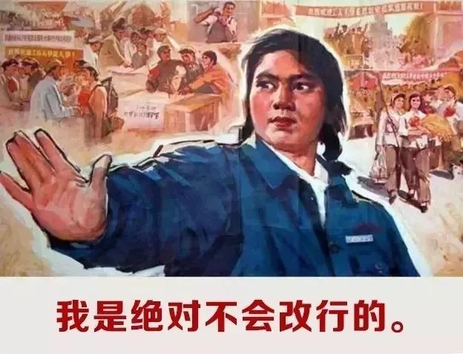

谢谢
Q&A
薛博士
主讲领域：信息系统项目管理师、系统分析师、系统架构设计师、系统规划与管理师
薛博士版权所有，已申请知识产权保护，侵权必究！
Notes:
如何多快好省一次性快速通过考试？

